Slide 1

Convolutional Neural Networks 卷积神经网络
报告人：张兴鹏@isse
时间：2017年1月11日

Slide 2
主要内容
发展历史
基本组成部分
推导过程
经典模型——LeNet 5
Notes:
CNN的发展历史
经典CNN的结构和组成部分
对于CNN的推导过程，主要说明的是前向和反响过程
介绍最早的CNN模型——LeNet－５，每一层的结构，连接数和神经元的数目

Slide 3
1 发展历史
以时间为序，简述CNN的发展

Slide 4
发展历史
Hubel和Wiesel提出了感受野(receptive field)的概念。
Yann LeCun确立了CNN的现代结构，经过后面的完善，取名LeNet-5
Hinton在ImageNet问题上用更深的CNN取得当时世界最好结果
1962年
1984年
1989年
2006年
2012年
Fukushima基于感受野概念提出的神经认知机(neocognitron)。CNN的前身。
Krizhevsky等提出经典深CNN—AlexNet。
发现网络结构，完善CNN，进一步到深度CNN
Notes:
感受野，也是卷积神经网络的基础，
之后1984年提出了CNN的前身
在1989年 Yann LeCun 确定了CNN的结构，后面会细说
Alex Net 则是对于LeNet的加深和改进

Slide 5
发展情况
Szegedy 等在CVPR上提出GoogleNet
Zeiler和Fergus在ECCV上提出ZFNet
其他的CNN网络
2014年
2015年
2015年
2015年
至今
Simonyan和Zisserman在ICLR上提出了VGGNet
He 等在CVPR上提出了深度残差网络ResNet
CNN的深度以及宽度的不断加深
Notes:
后面提出的这些网络是深度和宽度的不断加深，最新的ResNet 则有152层，这需要高配置的内存和显卡处理

Slide 6
2 基本组成部分
说明CNN的主要的组成部分和应用

Slide 7
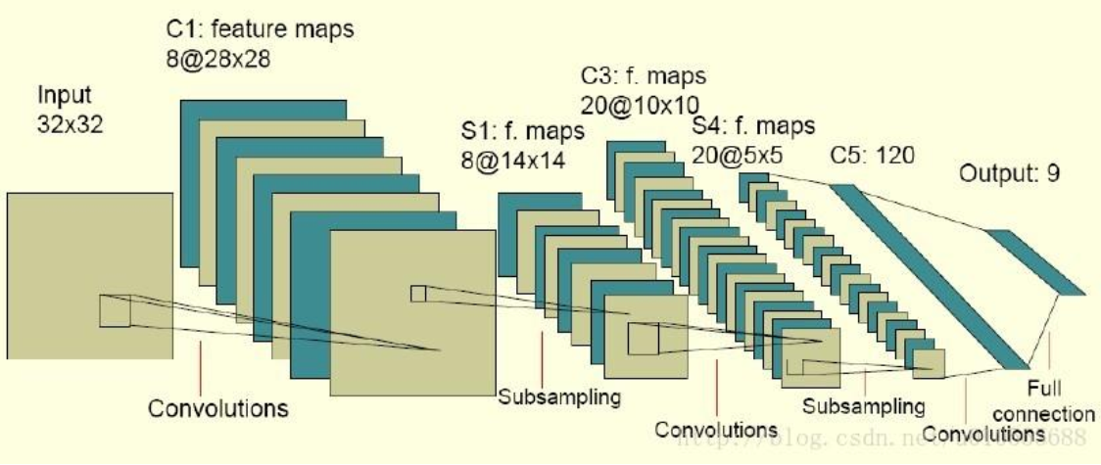
CNN是一种带有卷积结构的深度神经网络，通常至少有两个非线性可训练的卷积层，两个池化层（又叫Subsampling Layer）和一个全连接层。
因此至少包含5个隐含层。
Notes:
CNN一般都是卷积后面跟着一个池化，当然也有只有卷积的

Slide 8
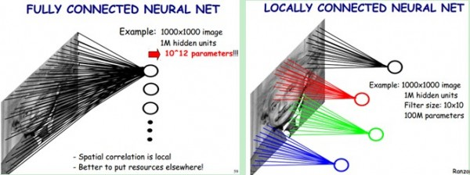
主要
特点
每个神经元感受局部图像区域；
CNN的核心思想有三种：
1、局部感受野：
2、权值共享：
3、时间或空间亚采样：模糊图像，带来更好的泛化性能。
同一个滤波器下，每个神经元权值参数是一样的；

Slide 9
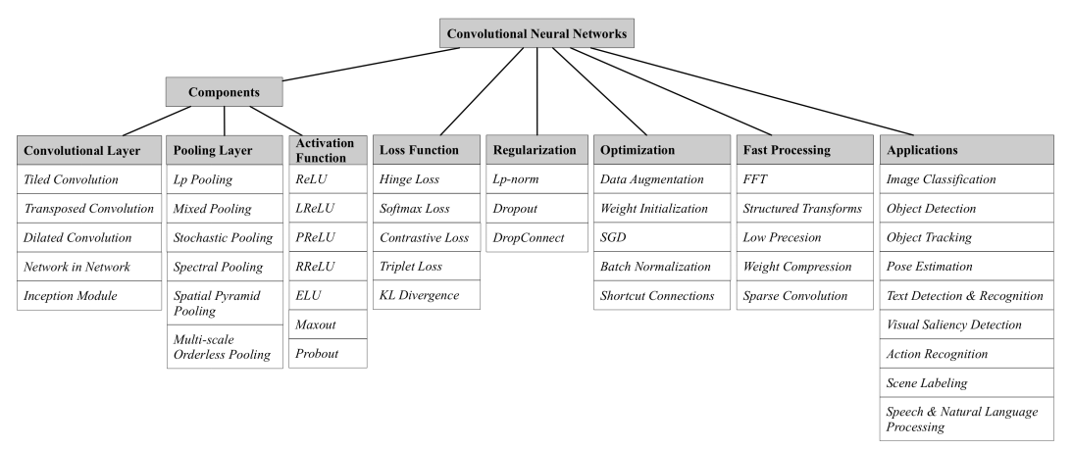
优化
应用
损失函数
正则化
池化层
激励函数
卷积层

Slide 10
卷积层
（Convolution Layer）
学习特性表征——滤波
卷积的特点
（1） 线性操作
（2） 卷积核的大小
（3） 卷积核上的权值大小
Notes:
卷积核的大小，决定了
权值大小也决定了，贡献de大小

Slide 11
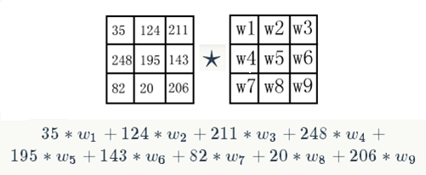
卷积操作
Notes:
卷积的具体操作
下面也就解释了卷积如何在图像上运动，这里每次移动一个
根据这个也给出了像素值之间的经过卷积后的变化

Slide 12
池化
Pooling Layer
下（子）采样层（Subsampling Layer）。利用局部信息来采样，减少运算量，保留有用的信息
最大池化：最大值
平均池化：平均值
Lp 池化：类似于范数
混合池化：

Slide 13

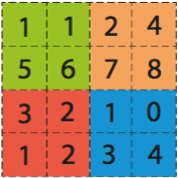

最大池化
平均池化
3.25 | 5.25
2 | 2
7.9 | 11.5
4.2 | 5.1
混合池化
4.6 | 6.6
4 | 5
Notes:
不同池化方式下的结果，
每次的步长为2
P=2，则是为L2池化，类似于2范数
混合池化，0.5时，则为一半最大池化，一半平均池化

Slide 14
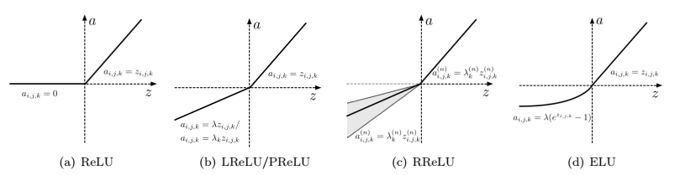
激励
函数
Activation function
常见的激励函数：
Sigmod
Tanh
ReLU (Rectified Linear unit)
其他ReLU的变形
Notes:
但是ReLU函数，比较适合深度CNN里面，后面有同学会介绍
而且很多人

Slide 15



损失
函数
（Loss function）
反向推导过程和优化权重的关键。
Hinge Loss
Softmax Loss
Contrastive Loss
以及其他的损失函数
Notes:
损失函数，有很多，这是其中三种，前面黄倩颖同学专门介绍过，最简单的是

Slide 16
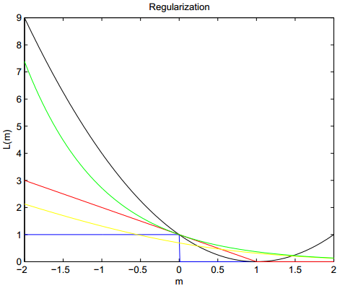
蓝色：Gold Standard
黑色：Squared loss
红色： Hinge loss
黄色： logistic loss
绿色： boosting loss
Notes:
图是借鉴自黄倩颖的PPT，这是在网络中，比较基础的，常用的

Slide 17
正则化
Regulation
避免过拟合的关键
Lp-norm Regulation（最常用）:
Dropout： Hinton提出，在最终输出前添加满足伯努利分布的向量。
DropConnect：改进，对于权重添加满足伯努利分布的矩阵
Notes:
主要是伯努利分布

Slide 18
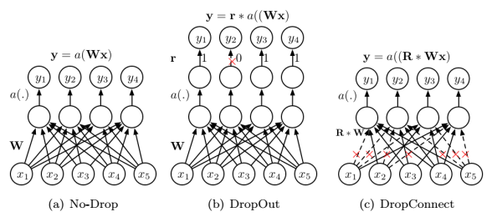
抑制一些输出
抑制一些权重
Notes:
虚线，和打红×的是抑制项

Slide 19
优化
（Optimization ）
主要是针对于CNN网络和训练结果的改进：
（１）数据扩充;
（２）权重初始化;
（3）反向过程中的梯度。SGD，以及其他的梯度方法
（4）批处理规范化；
（5）Shortcut Connections：主要针对于梯度消失问题。
Notes:
优化的主要方法

Slide 20
Application
（1）图像分类（Image Classification）
（2）目标识别（Object Detection）
（3）目标跟踪（Object tracking）
（4）姿势估计（Pose Estimation）
（5）文本检测与识别（Text Detection and Recognition）：包含Text Detection ， Text Recognition， End-to-end Text Spotting
（6）视觉显著性检测（ Visual Saliency Detection）
（7）行为识别 （Action Recognition）：包含静止图像和视频序列中的行为识别
（8）场景标记（Scene Labeling）
（9）语音处理（Speech Processing）：包括Automatic Speech Recognition ； Statistical Parametric Speech Synthesis
（10）自然语言处理（Natural Language Processing）：包括Statistical Language Modeling ； Text Classification
应用
Notes:
目前的主要应用

Slide 21
3 推导过程
按照网络讲述前向和后向过程，细说反向求梯度

Slide 22
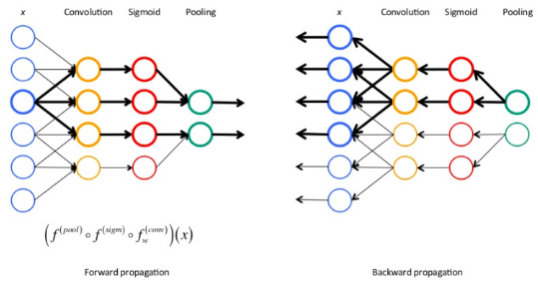






前向过程
后向过程
输入
卷积
池化
卷积
池化
全链接
输出
Notes:
前向时维度在减少，而反向时维度在增加
黑色的箭头表示前进的方向
前向传递的是输入值，反响传递的是权重

Slide 23
3.1前向过程
卷积层
当前层为卷积层时，卷积层的输出为：
输入
卷积
池化
卷积
池化
全链接
输出
Notes:
传递到红色的部分

Slide 24
3.1前向过程
池化层
当前层为池化层时，池化层的输出为：
为池化操作， 为乘性偏置项
池化层的激励函数一般为线性的。
输入
卷积
池化
卷积
池化
全链接
输出

Slide 25
3.1前向过程
输出层
当前层为全连接层或者输出层时，输出为
与经典网络一致
输入
卷积
池化
卷积
池化
全链接
输出
Notes:
最终的输出和NN网络是一致的

Slide 26
3.2反向过程
损失函数
多类问题为例。
损失函数为：
为第n个样本对应的第j个标签， 为输出。
反向的关键是求灵敏度。
Notes:
损失函数为比较简单的

Slide 27






3.2反向过程
输出到全连接
输出层到全连接层
根据BP算法：
对于偏置的梯度
对于权重的梯度
其中
输入
卷积
池化
卷积
池化
全链接
输出
Notes:
反向传播的根据还是BP算法，还是要求对于权重和偏置的梯度
http://www.2cto.com/kf/201607/521820.html

Slide 28
由于
则偏置的梯度等于灵敏度，这也是让高层误差传递到底层的神来之笔
则有
令
有
则根据BP算法，权重和偏置的更新公式
Notes:
反向传播回来的误差可以看做是每个神经元的基的灵敏度sensitivities
（灵敏度的意思就是我们的基b变化多少，误差会变化多少，也就是误差对基的变化率，也就是导数了）

Slide 29

3.2反向过程
全连接到池化
与传统的神经网络是相同的。灵敏度为
对应的权重更新为
输入
卷积
池化
卷积
池化
全链接
输出
Notes:
对于每一层都是如此求梯度的，具体的参考自

Slide 30
梯度公式是相同的
但是
则有：

Slide 31


层为卷积层 层为池化层
3.2反向过程
池化到卷积
灵敏度为：
正向式，从卷积到池化，做了采样过程（维度减少）。
因此 为还原卷积的维度
输入
卷积
池化
卷积
池化
全链接
输出
Notes:
使得灵敏度的维度是和卷积一一对应的，这就是up()函数的主要作用

Slide 32




0 | 0 | 0 | 3
0 | 1 | 0 | 0
2 | 0 | 0 | 0
0 | 0 | 4 | 0
最大采样时
1 | 3
2 | 4
1 | 1 | 3 | 3
1 | 1 | 3 | 3
2 | 2 | 4 | 4
2 | 2 | 4 | 4
平均采样时
1 | 3
2 | 4
这个操作可以通过Kronecker乘积操作来实现
Notes:
克罗内克乘积

Slide 33
则卷积权重和偏置的梯度为：
其中 为 所连接的l-1层中与 相连接的元。
则更新为：

Slide 34

层为池化层 层为卷积层
3.2反向过程
卷积到池化
灵敏度为
正向时，从池化到卷积为卷积操作（维度降低）。
因此 需要做对应的卷积操作，来恢复维度。
输入
卷积
池化
卷积
池化
全链接
输出

Slide 35
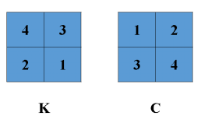
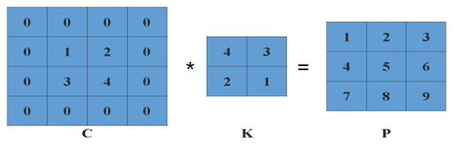
K为卷积核，C为卷积层的灵敏度
当把卷积层C周围填充0，对卷积核直接做相关操作时就满足要求。
Notes:
一般做法是把卷积层得到的灵敏度，进行Padding，在周围填充0值，然后和卷积核卷积得到前一个池化层的灵敏度

Slide 36
则对于卷积权重和偏置的梯度为：
则对应的更新为
Notes:
学习率都没有写在公式里

Slide 37
4 经典模型—LeNet-5
简述LeNet-5网络的每一层结构

Slide 38
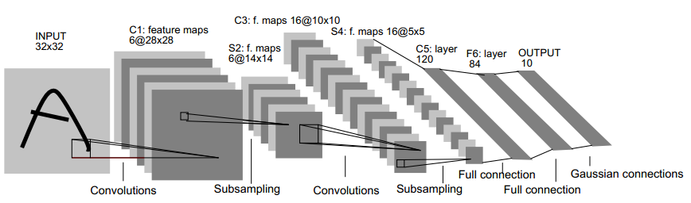
LeNet-5主要是为了解决手写数字识别问题。
由 Yann LeCun提出

Slide 39

Notes:
先分析网络结构，再说明优点和缺点

Slide 40
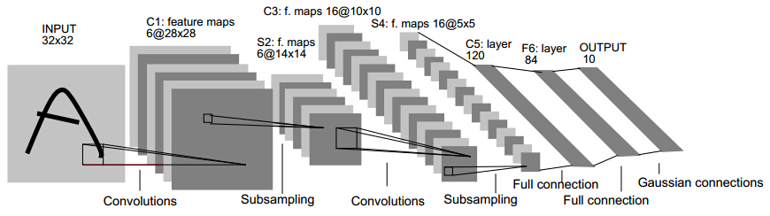
网络初始化
CNN的初始化主要是初始化卷积层和输出层的卷积核（权重）和偏置，对卷积核和权重进行随机初始化，而对偏置进行全0初始化。
输入层：输入层没有输入值，只有一个输出向量，这个向量的大小就是图片的大小，即一个32*32矩阵
CNN一般采用卷积层与采样层交替设置，即一层卷积层接一层采样层，采样层后接一层卷积...这样卷积层提取出特征，再进行组合形成更抽象的特征，最后形成对图片对象的描述特征，CNN后面还可以跟全连接层，全连接层跟BP一样。
Notes:
网络结构

Slide 41
C1层：
输入图片大小： 32*32
卷积窗大小： 5*5
卷积窗种类： 6
输出特征图数量： 6
输出特征图大小： 28*28 (32-5+1)
神经元数量： 4707 [(28*28)*6)]
连接数： 12304 [(5*5+1)*6]*(28*28)
可训练参数： 156 [(5*5+1)*6]

Slide 42
S2层：
输入图片大小： (28*28)*6
卷积窗大小： 2*2
卷积窗种类： 6
输出下采样图数量：6
输出下采样图大小：(14*14)*6
神经元数量： 1176 (14*14)*6
连接数： 5880 (4+1)*(14*14)*6
可训练参数： 12 (6*2)

Slide 43
C3层：
输入图片大小： (14*14)*6
卷积窗大小： 5*5
卷积窗种类： 15
输出特征图数量： 16
输出特征图大小： 10*10 (14-5+1)
神经元数量： 1600 [(10*10)*16)]
连接数： 151600 [(60+16)*25]*(10*10) （部分连接）
可训练参数： 1516 [(60+16)*25]

Slide 44
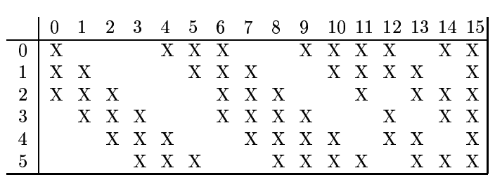
第二个卷积层C3
第一个池化层S2
按列来看，C3由S2组合生成
连接数计算：
151600 = [(60+16)*25]*(10*10)
60 = 3*6+9*4+6；16是因为每种神经元都有一个常数连接
Notes:
左边是从池化层得到的6张图片，上边是卷积层C3的16张图片。

Slide 45
S4层：
输入图片大小： (10*10)*16
卷积窗大小： 2*2
卷积窗种类： 16
输出下采样图数量：16
输出下采样图大小：(5*5)*16
神经元数量： 400 (5*5)*16
连接数： 2000 (4+1)*(5*5)*16
可训练参数： 32 (16*2)

Slide 46
C5层：
输入图片大小： (5*5)*16
卷积窗大小： 5*5
卷积窗种类： 120
输出特征图数量： 120
输出特征图大小： 1*1 (5-5+1)
神经元数量： 120 (1*120)
连接数： 48120 [16*25+1]*1*120(全连接）
可训练参数： 48120 [16*25+1]*1*120

Slide 47
F6层：
输入图片大小： (1*1)*120
卷积窗大小： 1*1
卷积窗种类： 84
输出特征图数量： 84
输出特征图大小： 1
神经元数量： 84
连接数： 10164 120*84（全连接）
可训练参数： 10164 120*84

Slide 48
OUTPUT层：
输入图片大小： 1*84
输出特征图数量： 1*10

Slide 49
作为最早提出的，也是最为经典的CNN网络，LeNet-5给出了卷积的基本结构。
CNN较之NN的优势：
（1）权值共享，有效的降低了网络的复杂性
（2）输入的图像与网络拓扑结构很好的吻合
（3）特征提取和分类同时进行，并在训练中产生
（4）可直接输入图像
LeNet缺点：
（1）输入图像的大小必须满足给定的条件，这个具有很强的限制性
（2）在大规模图像上效果不好
（3）激励函数（最早）采用的是sigmod函数，可能会产生梯度问题
Notes:
（2）只适合小规模问题

Slide 50
Thank you！

